Slide 1
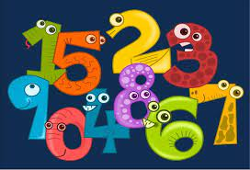
MATEK kaland
Készítette: Enzsölné Barkovics Anikó

Slide 2
Kedves Gyerekek és kedves Szülők! Szeretettel köszöntelek Titeket és kedves Szüleiteket! Sajnos a jelenlegi járványügyi helyzet miatt személyesen nem tudunk találkozni, ezért kérlek, hívjátok segítségül szüleiteket és vegyetek részt az általam küldött játékos feladatok megfejtésében, a Matek kalandban!
Anikó néni vagyok, tartsatok velem!
Jó szórakozást kívánok!

Slide 3
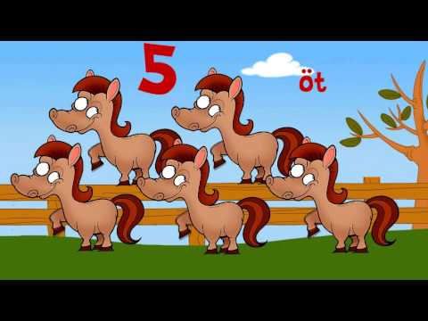
Hangolódjunk a számokra!!! Az óvodában biztosan sok dalt hallgattatok, tanultatok a számokkal kapcsolatosan. Kérlek bennetek, hallgassátok meg a következő dalokat, amelyek szintén a számokról szólnak! Énekeljünk együtt!
https://www.youtube.com/watch?v=tAQe15rIyOU
https://www.youtube.com/watch?v=kXQ8WR5zRnE

Slide 4
Már biztosan sok-sok számot ismertek, játszunk velük!
Wordwall feladatokkal jól fogtok szórakozni a számok világában!
https://wordwall.net/hu/resource/2305773/matek/m%c3%a9hecsk%c3%a9s-matematika
https://wordwall.net/hu/resource/12381861/matek/alakzatok-melyik-h%c3%a1zat-viszi-a-csiga
https://wordwall.net/hu/resource/1738949/matek/ovi-matek-mennyit-mutat-az-eserny%c5%91-keresd-a-p%c3%a1rj%c3%a1t
https://wordwall.net/hu/resource/1725882/matek/mennyis%c3%a9gek

Slide 5
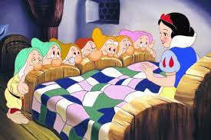
Sok mesében előfordulnak számok, gondoljatok csak a meseszámokra! Soroljatok fel meseszámokat, gondoljatok az általatok eddig megismert mesékre! Segítek, hoztam néhány példát!
3 : 3 kívánság, 3 fia - 3 lánya volt a királynak, vagy a szegény embernek, 3 kismalac, 3 próba
1 : 1 fejű sárkány (SÜSÜ a sárkány), 1 szemű óriás
7 : 7 fejű sárkány, 7 törpe
77 : 77 magyar népmese
A 1oo, és a 9 valamint a 21 is gyakran szerepelnek a mesékben.

Slide 6
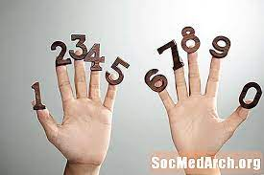
Kedves gyerekek most nézzétek meg az alábbi mesét amelyben nagy szerepe van a számoknak!
https://view.genial.ly/5efdba63c9b4750d761d0aaa/interactive-content-a-szamok-birodalma-mese

Slide 7
Remélem tetszett a mese, ígérem az iskolában is bevezetlek bennetek a számok birodalmába (is) izgalmas, játékos feladatokon keresztül!

Slide 8
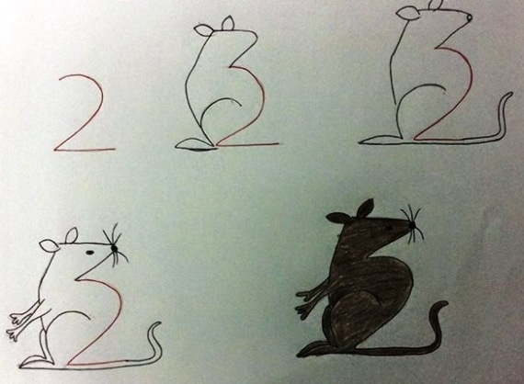
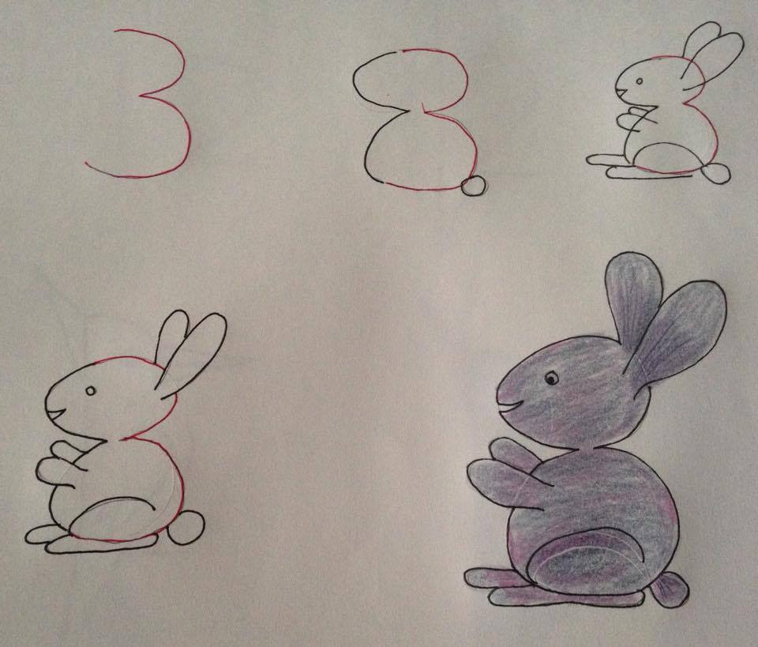
Nézzétek meg a következő érdekes, kedves rajzokat, hogy lehet számokból különböző állatkákat és tárgyakat rajzolni! Próbálkozzatok Ti is hasonló rajzokkal!

Slide 9
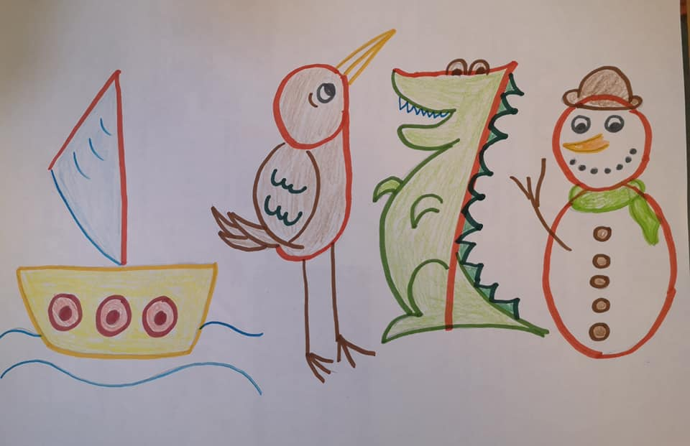
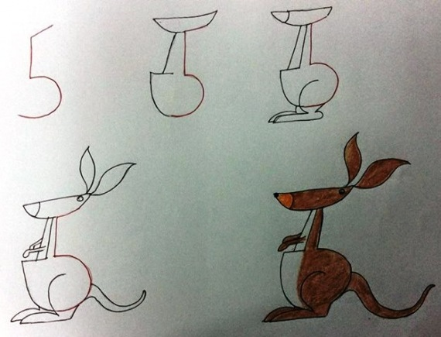
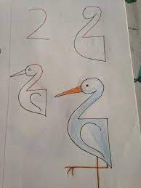

Slide 10
Végül egy kis szinezés! Akinek lehetősége van kérje meg a szüleit, hogy nyomtassa ki az alábbi kettő színezőt és indulhat is a szinezés! A második képen milyen állatot láthattok? (delfin)

Slide 11
Végezetül pedig egy kis szinezés! yomtat

Slide 13
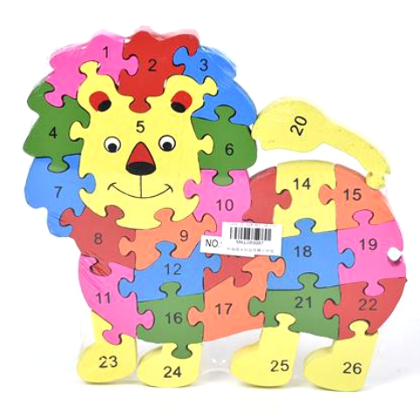
Kedves Gyerekek! Köszönöm, hogy velem tartottatok, velem játszottatok a számok izgalmas világában! A Matek kaland tovább folytatódik majd az iskolában! Remélem mindenki jól érezte magát! Várlak bennetek nagy-nagy szertettel az első osztályban!
Anikó néni

